Slide 1
VRV III
MÃ SỰ CỐ DÀN NÓNG A(X) - C(X)

Slide 2
Mã lỗi: E1
Model | RXQ-T
Điều kiện xảy ra lỗi | Bất thường được xác định trong điều kiện truyền tín hiệu giữa DL và DN
Nguyên nhân | Lỗi PCB DN (A1P)
Ghi chú:
Đảm bảo tắt nguồn điện trước khi kết nối hay tháo rắc cắm để tránh hư các bộ phận.

Slide 3
Mã lỗi: E1
Xử lý sự cố
Tắt nguồn điện sau đó mở lại
Máy có hoạt động lại bình thường không?
Có
Không phải lỗi, do các yếu tố bên ngoài tác động (nhiễu…)
Không
Kiểm tra dây bên trong và ngoài của PCB DN có bị tháo hay không?
Kết nối lại cho đúng
Có
Không
Thay PCB DN (A1P)

Slide 4
Mã lỗi: E2
Lỗi khi nối đất do PCB phát hiện dòng rò (mã phụ -01 ~ -03)
Model | RXQ-T
Điều kiện xảy ra lỗi | Khi dòng rò được phát hiện
Nguyên nhân | Lỗi khi kết nối đất Dây đi qua cảm biến dòng không đúng Nén lỏng hoặc có chạm trong máy nén do nóng chảy
Ghi chú:
Đảm bảo tắt nguồn điện trước khi kết nối hay tháo rắc cắm để tránh hư các bộ phận.

Slide 5
Mã lỗi: E2
Xử lý sự cố
Tắt nguồn điện sau đó tháo các đầu dây máy nén
Dây có đi qua cảm biến dòng (T1A) đúng không?
Không
Đi lại dây cho đúng
Có
Lỗi cách điện của máy nén
Có
Thay máy nén
Không
Lỗi cách điện của các thiết bị khác ngoài máy nén
Thay các thiết bị khác
Thay PCB DN (A1P)
Có
Không
Gắn lại dây sau đó mở nguồn trở lại
Bình thường (lỗi có thể do nén lỏng)

Slide 6
Mã lỗi: E2
Mất dây phát hiện dòng rò (mã phụ -06 ~ -08)
Model | RXQ-T
Điều kiện xảy ra lỗi | Không có dòng khi mở nguồn điện
Nguyên nhân | Rắc cắm X101A không kết nối Không kết nối dây Lỗi PCB DN
Ghi chú:
Đảm bảo tắt nguồn điện trước khi kết nối hay tháo rắc cắm để tránh hư các bộ phận.

Slide 7
Mã lỗi: E2
Xử lý sự cố
Tắt nguồn điện sau đó tháo các đầu dây máy nén
Hệ thống có cài đặt lại bình thường?
Có
Không phải lỗi, do các yếu tố bên ngoài tác động (nhiễu…)
Không
Đảm bảo máy tương ứng với mã lỗi “E2” ở chế độ kiểm tra.
E02-06:chủ
E02-07:phụ 1
E02-08: phụ 2
Có
Thay máy nén
Không
X101A có kết nối không?
Kết nối lại cho đúng
Thay PCB DN (A1P)
Không
Có
Thay PCB DN

Slide 8
Mã lỗi: E3
Công tắc cao áp (CTCA) tác động
Model | RXQ-T
Điều kiện xảy ra lỗi | Khi thiết bị bảo vệ hở mạch Áp suất kích hoạt: 4MP Áp suất ngắt kích hoạt: 3Mp
Nguyên nhân | CTCA tác động Lỗi CTCA Lỗi PCB khiển (A1P) Mất nguồn tức thời Lỗi cảm biến cao áp
Ghi chú:
Đảm bảo tắt nguồn điện trước khi kết nối hay tháo rắc cắm để tránh hư các bộ phận.

Slide 9



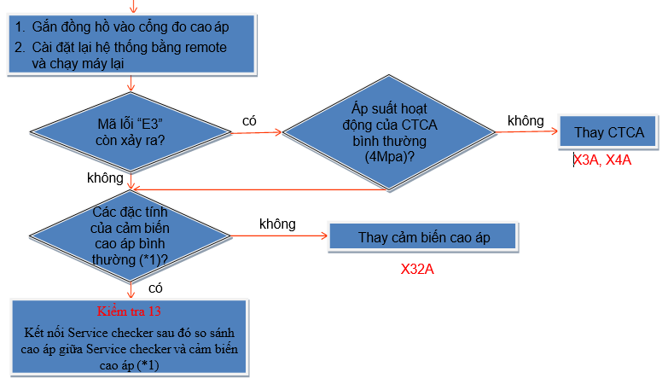
Mã lỗi: E3
Van chặn đã mở chưa?
Rắc cắm CTCA đúng vị trí không?
Có thông mạch khi đo CTCA ?
Xử lý sự cố
Cả 3 đều không có vấn đề?
không
Xử lý vấn đề
có

Slide 10


Cao áp của Service checker bằng trên đồng hồ đo áp suất?
không
Thay PCB khiển A1P
có
Cảm biến cao áp và áp suất xác định trên PCB bình thường
Do áp suất trong hệ thống thật sự cao →
Kiểm tra 1: Loại bỏ các yếu tố làm cho áp suất tăng cao
(* 1): So sánh điện áp đo được bằng cảm biến áp suất và thông số trên đồng hồ đo ga (đo điện áp tại chân của cảm biến áp suất và quy đổi qua áp suất – Kiểm tra 12

Slide 11
Mã lỗi: E4
Cảm biến hạ áp (CBHA) tác động
Model | RXQ-T
Điều kiện xảy ra lỗi | Khi hạ áp giảm xuống 0,07 Mpa khi máy nén đang hoạt động
Nguyên nhân | Áp suất thấp giảm bất thường Lỗi CBHA Lỗi PCB khiển DN Van chặn chưa mở
Ghi chú:
Đảm bảo tắt nguồn điện trước khi kết nối hay tháo rắc cắm để tránh hư các bộ phận.

Slide 12
Van chặn mở chưa
Mở van chặn
Mã lỗi: E4
không
Xử lý sự cố
có
Gắn đồng hồ gas vào cổng đo hạ áp.
Cài đặt lại hệ thống bằng remote và chạy máy lại.
Các đặc tính của CBHA bình thường (*1) ?
không
Thay CBHA
X31A
có
Kiểm tra 14
Kết nối Service checker sau đó so sánh hạ áp giữa đo bằng Service checker và đo bằng cảm biến hạ áp (*1)
Hạ áp của Service checker bằng trên đồng hồ đo áp suất?
không
Thay PCB khiển ( A1P)
có
Cảm biến hạ áp và áp suất xác định trên PCB bình thường.
Do áp suất trong hệ thống thật sự thấp → kiểm tra 2 loại bỏ các yếu tố làm cho hạ áp giảm

Slide 13
Mã lỗi: E5
Motor máy nén Inverter bị kẹt
Model | RXQ-T
Điều kiện xảy ra lỗi | Motor máy nén Inverter không hoạt động trong chế độ khởi động
Nguyên nhân | Máy nén Inverter bị kẹt Chênh lệch áp suất khởi động cao (≥ 0,5 Mpa) Lỗi các chân UVW Lỗi PCB Inverter Van chặn chưa mở
Ghi chú:
Đảm bảo tắt nguồn điện trước khi kết nối hay tháo rắc cắm để tránh hư các bộ phận.

Slide 14



Mã lỗi: E5
Kiểm tra trong chế độ Monitor mode
Công suất 14-20HP có 2 máy nén, kiểm tra lỗi xảy ra với máy nén 1 hoặc 2 ở mã lỗi “E5” trong chế độ Monitor trên PCB DN
Xử lý sự cố
Van chặn có mở chưa?
không
Mở van chặn
có
Kiểm tra dây kết nối vào máy nén (máy nén 1 - M1C bên tay phải, máy nén 2 – M2C bên tay trái)
Thay dây và kết nối chắc chắn vào rắc cắm
không
Tắt nguồn điện
Các dây kết nối liên quan đến máY nén có bình thường không?
không
Kết nối lại đúng
W
có
U
V
Có cắm đúng các đầu dây theo U,V,W không?
không
Kết nối lại đúng
có
Các dây có kết nối đúng theo sơ đồ đấu dây không?

Slide 15
Mã lỗi: E5
có
Điện trở cách điện của máy nén < 100 kΩ?
Xử lý sự cố
Thay máy nén
Tắt nguồn điện
không
có
Các máy nén liên quan có bị đứt dây bên trong không?
không
Khởi động máy nén và kiểm lại hoạt động. Lỗi có xảy ra không?
không
Hoàn tất công việc (lỗi do cân bằng áp suất có thể xảy ra, kiểm tra lại hệ thống ga)
Mở nguồn điện
có
Máy nén có khởi động khi chênh lệch áp suất ≥ 0,5 Mpa?
Lỗi do cân bằng áp suất, kiểm tra lại hệ thống ga
có
không
Kiểm tra 4
Power transistor bình thường không?
Thay PCB Inverter
không
Tắt nguồn điện

Slide 16
Mã lỗi: E5
có
Xử lý sự cố
Lỗi lại xảy ra khi khởi động?
Hệ thống hoạt động bình thường (lỗi có thể xảy ra do lỗi nguồn điện tức thời)
không
Mở nguồn điện
có
Thay PCB Inverter (*1)
(*1) Model PCB
Máy nén 1 (RXQ6-20T): A3P
Máy nén 2 (RXQ14-20T): A6P
Tắt nguồn điện
có
Lỗi lại xảy ra khi khởi động?
Hệ thống hoạt động bình thường lại
không
Mở nguồn điện
có
Thay máy nén Inverter (không phải lỗi PCB Inverter, lắp đặt lại PCB Inverter)

Slide 17
Mã lỗi: E6
Báo hư hỏng máy nén
Model | RXQ-T
Điều kiện xảy ra lỗi | Dòng điện máy nén cao bất thường (≥ 130%) so với giá trị lý thuyết trong 30 phút
Nguyên nhân | Lỗi máy nén Lỗi cảm biến cao áp Lỗi cảm biến hạ áp Lỗi PCB khiển Lỗi PCB Inverter
Ghi chú:
Đảm bảo tắt nguồn điện trước khi kết nối hay tháo rắc cắm để tránh hư các bộ phận.

Slide 18
Gắn đồng hồ gas vào cổng đo cao áp và hạ áp.
Cài đặt lại nguồn và chạy máy lại.
Mã lỗi: E6
Xử lý sự cố
Các đặc tính của cảm biến cao áp bình thường (*1)?
Thay cảm biến cao áp
không
có
Các đặc tính của cảm biến hạ áp bình thường (*1)?
Thay cảm biến hạ áp
không
có
Kiểm tra 13, Kiểm tra 14
Kết nối Service checker sau đó so sánh “cao áp” và “hạ áp” giữa đo bằng Service checker và đo bằng đồng hồ ga cao áp và hạ áp (*1)
có
Cao áp và hạ áp của Service checker bằng thông số trên cảm biến cao và hạ áp không (*2)?
không
Thay PCB khiển (A1P)
có
Thay PCB Invereter (*)
Kiểm tra 4
Power transistor bình thường không?
có
Thay máy nén Inverter Inverter
không

Slide 19
Mã lỗi: E7
Báo hư hỏng máy nén
Model | RXQ-T
Điều kiện xảy ra lỗi | Quá dòng được phát hiện qua PCB Inverter hoặc PCB Inverter của quạt (xảy ra 4 lần sẽ dừng hệ thống) Khi tốc độ quạt thấp hơn giá trị quy định trong 6 giây (hệ thống sẽ dừng)
Nguyên nhân | Lỗi motor quạt Kết nối sai dây giữa motor quạt và PCB Quạt không quay do vật lạ làm kẹt
Ghi chú:
Đảm bảo tắt nguồn điện trước khi kết nối hay tháo rắc cắm để tránh hư các bộ phận.

Slide 20
Kiểm tra trong chế độ Monitor mode
Công suất 14-20HP có 2 quạt, kiểm tra lỗi xảy ra với quạt 1 hoặc 2 ở mã lỗi “E7” trong chế độ Monitor trên PCB DN
Mã lỗi: E7
Xử lý sự cố
Tắt nguồn và chờ 10 phút
Có vật gì xung quanh quạt
có
Di chuyển đi
không
Kiểm tra các rắc cắm
Kiểm tra rắc cắm của tất cả motor quạt (*1)

Slide 21
Mã lỗi: E7
Các rắc cắm có bị tháo không
Gắn lại
có
Xử lý sự cố
không
Kiểm tra màu các chỗ các nối.
Motor quạt 1: Tất cả dây nguồn và tín hiệu màu trắng.
Motor quạt 2: Tất cả dây nguồn và tín hiệu màu đỏ bên PCB và màu trắng bên motor
Có bị lỗi dây không?
Kết nối lại cho đúng
có
không
Cầu chì (F101U) không thông
mạch trên PCB Inverter quạt?
có
Thay PCB Inverter quạt
không

Slide 22

không
Mã lỗi: E7
Quạt không thể quay bằng tay khi tháo rắc từ motor quạt.
đúng
Xử lý sự cố
Thay motor quạt
sai
Điện trở giữa các dây nguồn motor quạt và vỏ motor < 1MΩ
đúng
Thay motor quạt
sai
Kiểm tra 16
Kiểm tra các chân trên rắc cắm nguồn của motor quạt
Điện trở giữa các dây pha nguồn U,V,W không bằng nhau hoặc ngắn mạch.
đúng
Thay motor quạt
sai
Kiểm tra 17
Kiểm tra các chân trên rắc cắm tín hiệu của motor quạt

Slide 23

Mã lỗi: E7
Dây tín hiệu có bị ngắn mạch giữa Vcc và Gnd, giữa UVW và Gnd?
đúng
Thay motor quạt
Xử lý sự cố
sai
Mở nguồn điện và kiểm tra các đèn LED sau:
-Đèn HAP sáng trên PCB Inverter máy nén (A3P, A6P)
-Đèn HAP sáng trên PCB Inverter quạt (A4P, A7P)
Đèn HAP trên A3P, A6P nhấp nháy, HAP trên A4P, A7P không nhấp nháy
đúng
Thay PCB Inverter quạt
sai
Thay motor quạt

Slide 24
Mã lỗi: E9
Cuộn dây van tiết lưu (VTL) bất thường
Model | RXQ-T
Điều kiện xảy ra lỗi | Không có dòng điện đi qua chân chung COM [+] khi mở nguồn điện
Nguyên nhân | Không kết nối chân rắc các VTL (Y1E, Y2E) Lỗi cuộn dây van tiết lưu Lỗi PCB khiển DN
Ghi chú:
Đảm bảo tắt nguồn điện trước khi kết nối hay tháo rắc cắm để tránh hư các bộ phận.

Slide 25
Tắt nguồn điện và mở lại
Mã lỗi: E9
Xử lý sự cố
Hoạt động bình thường lại không
Kiểm lại các nguyên nhân khác (nhiễu…)
có
không
Kiểm tra vị trí các VTL theo mã lỗi “E9” trong chế độ Monitor mode
Mã phụ:
E9-01: DN chủ (Y2E)
E9-04: DN chủ (Y1E)
E9-05: DN phụ 1 (Y2E)
E9-07: DN phụ 1 (Y1E)
E9-08: DN phụ 2 (Y2E)
E9-10: DN phụ 2 (Y1E)
Y1E: X23A
Y2E: X21A
Có kết nối chân rắc của VTL vào PCB DN (A1P)?
Kết nối lại chân rắc chắc chắn
không

Slide 26
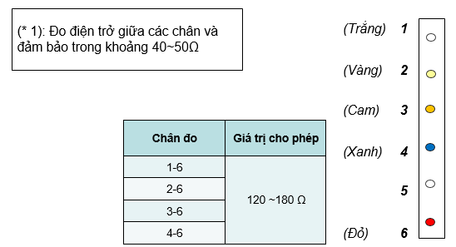
Mã lỗi: E9
có
Điện trở của VTL bình thường (*1)
Xử lý sự cố
không
Thay VTL
có
Thay PCB khiển DN (A1P)

Slide 27
Mã lỗi: F3
Nhiệt độ ống đẩy (ống xả) bất thường
Model | RXQ-T
Điều kiện xảy ra lỗi | Nhiệt độ ống đẩy tăng cao bất thường (≥ 135 ͦ C) Nhiệt độ ống đẩy tăng nhanh (≥ 120 ͦ C duy trì trong 10 phút) Nhiệt độ bề mặt máy nén tăng cao bất thường (≥ 120 ͦ C) Nhiệt độ bề mặt máy nén tăng nhanh (≥ 110 ͦ C duy trì trong 10 phút)
Nguyên nhân | Nhiệt độ ống đẩy bất thường Lỗi cảm biến ống đẩy Nhiệt độ bề mặt máy nén bất thường Lỗi cảm biến nhiệt độ bề mặt máy nén Lỗi PCB khiển DN
Ghi chú:
Đảm bảo tắt nguồn điện trước khi kết nối hay tháo rắc cắm để tránh hư các bộ phận.

Slide 28
Kết nối vào Service checker, cài đặt lại hệ thống sau đó khởi động lại
Mã lỗi: F3
Xử lý sự cố
Các thông số cảm biến nhiệt độ ống đẩy và bề mặt máy nén bình thường không (*1)?
không
Thay các cảm biến liên quan
có
Kết nối vào Service checker, so sánh giữa nhiệt độ ống đẩy (hoặc nhiệt độ bề mặt máy nén) và hạ áp của service checker với nhiệt độ đo được của bề mặt ống đẩy (hoặc nhiệt độ bề mặt máy nén)
Kiểm tra 11
Tất cả các cảm biến và nhiệt độ đo bằng PCB khiển bình thường
Nhiệt độ ống đẩy (hoặc nhiệt độ bề mặt máy né) cao thật sự
Kiểm tra 3: Loại bỏ các nguyên nhân gây hoạt động quá nhiệt
Nhiệt độ đo được bằng service có bằng nhiệt độ đo thực tế không?
không
Thay PCB khiển DN (A1P)
có

Slide 29
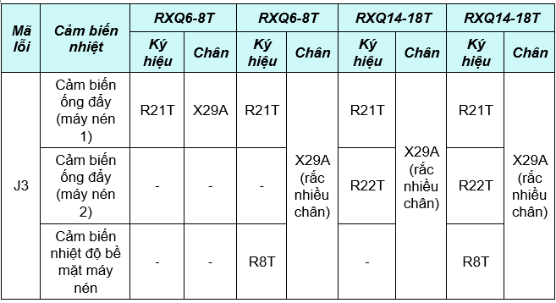
Mã lỗi: F3
(* 1): Các cảm biến và ký hiệu kết nối

Slide 30
Mã lỗi: F4
Báo hiệu có lỏng
Model | RXQ-T
Điều kiện xảy ra lỗi | Khi có trạng lỏng kéo dài trong 90 phút, báo hiệu sẽ xuất hiện. Lỗi sẽ xuất hiện nếu kéo dài 120 phút. Trạng thái lỏng trong DN Khi có trạng lỏng kéo dài trong 45 phút, báo hiệu sẽ xuất hiện. Trạng thái lỏng trong DL
Nguyên nhân | Lỗi cảm biến ống hút Lỗi cảm biến ống đẩy Lỗi cảm biến cao áp Lỗi van tiết DL Phin lọc gió dơ
Ghi chú:
Đảm bảo tắt nguồn điện trước khi kết nối hay tháo rắc cắm để tránh hư các bộ phận.

Slide 31
Kết nối vào service checker, gắn đồng hồ gas vào dịch vụ cao áp. Cài đặt lại hệ thống và khởi động lại máy.
Mã lỗi: F4
Xử lý sự cố
Thông số cảm biến đường vào bình tách lỏng và cảm biến ống hút bình thường không?
Thay các cảm biến liên quan
không
R3T-X30A
có
Thông số cảm biến đường ống đẩy bình thường không?
Thay cảm biến ống đẩy
không
có
X29A
Thông số cảm biến cao áp bình thường không?
Thay cảm biến cao áp
không
X32A

Slide 32
có
Mã lỗi: F4
Dùng service checker để tìm các DL hoạt
động dưới các tình trạng sau:
Nhiệt độ ống hơi (R6T) - Nhiệt độ ống lỏng
(R4T) < 2,5 ͦ C
Độ mở van tiết lưu < 300 xung
Xử lý sự cố
Dùng hoạt động các DL này trong khi hệ thống vẫn đang chạy lạnh, kiểm tra nhiệt độ ống lỏng của các DL này sau khi hệ thống đã ổn định lại
có
Nhiệt độ ống lỏng thấp (tương đương nhiệt độ bay hơi)
có
Thay van tiết lưu DL
không
Vệ sinh phin lọc gió của các DL

Slide 33
Mã lỗi: F6
Dư gas
Model | RXQ-T
Điều kiện xảy ra lỗi | - Khi lượng ga được tính toán qua nhiệt độ ngoài trời, nhiệt độ thiết bị khử bang dàn trao đổi nhiệt và nhiệt độ ống lỏng trong hoạt động kiểm tra vượt quá giá trị định mức ≥ 30%
Nguyên nhân | Nạp dư ga Không kết nối cảm biến nhiệt độ không khí ngoài trời Không kết nối cảm biến nhiệt thiết bị khử băng dàn trao đổi nhiệt Không kết nối cảm biến nhiệt độ đường ống lỏng
Ghi chú:
Đảm bảo tắt nguồn điện trước khi kết nối hay tháo rắc cắm để tránh hư các bộ phận.

Slide 34
Mã lỗi: F6
Kiểm tra tình trạng gắn (tiếp xúc) với đường ống của các cảm biến
(nhiệt độ ngoài trời, dàn trao đổi nhiệt, nhiệt độ đường ống lỏng)
Xử lý sự cố
Lắp đặt lại cảm biến cho đúng và chạy máy
Tình trạng tiếp xúc (lắp đặt) có đúng không?
không
R1T-X18A
R4T, R7T: X30A
có
Tháo các cảm biến (nhiệt độ ngoài trời, dàn trao đổi nhiệt, nhiệt độ đường ống lỏng) khỏi PCB DN, sau đó kiểm tra điện trở
Xử lý tình trạng máy dư ga thật sự
Kiểm tra 11
Bình thường không?
Thay cảm biến lỗi và chạy lại máy
có
không

Slide 35
Mã lỗi: H3
Lôi dây (giữa PCB khiển và PCB Inverter)
Model | RXQ-T
Điều kiện xảy ra lỗi | Khi hệ thống không có tín hiệu truyền trong khi máy nén dừng, kiểm tra các rắc: X28A (A1P) và X6A (A3P) đối với Inverter 1 (6-20HP) X62A (A3P) và X6A (A6P) đối với Inverter 2 (14-20HP)
Nguyên nhân | Lỗi kết nối các chân rắc giữa các PCB Lỗi PCB khiển (A1P) Lỗi PCB Inverter
Ghi chú:
Đảm bảo tắt nguồn điện trước khi kết nối hay tháo rắc cắm để tránh hư các bộ phận.

Slide 36
Kiểm tra điều kiện truyền tín hiệu của các chân rắc giữa các PCB:
Giữa X28A (A1P) và X6A (A3P) đối với 6-20HP
Giữa X28A (A1P) và X6A (A3P), giữa X62A (A3P) và X6A (A6P) đối với 14-20HP
Mã lỗi: H3
Xử lý sự cố
Các dây có bị lỗi không?
có
Lắp đặt lại cảm biến cho đúng và chạy máy
không
Thay thế PCB khiển (A1P)
Thay PCB Inverter (A3P đối với 6-20HP, A6P đối với 14-20HP)
có
“H3” xảy ra lại
không
Hoàn tất xử lý

Slide 37
Mã lỗi: H7
Tín hiệu motor quạt DN bất thường
Model | RXQ-T
Điều kiện xảy ra lỗi | - Khi phát hiện tín hiệu quạt bất thường lúc khởi động của motor quạt
Nguyên nhân | Tín hiệu bất thường từ motor quạt (lỗi mạch) Đứt dây, ngắn mạch trong các đầu chân vào motor quạt hoặc các rắc cắm không kết nối Lỗi PCB Inverter (A3P, A6P)
Ghi chú:
Đảm bảo tắt nguồn điện trước khi kết nối hay tháo rắc cắm để tránh hư các bộ phận.

Slide 38
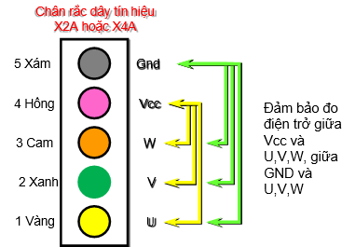
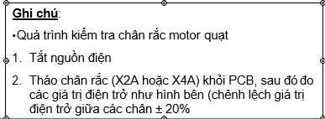
Kiểm tra chính xác vị trí motor quạt trong mã lỗi “H7” ở chế độ Monitor
Mã phụ
H7-01/05/09: Motor quạt 1 (M1F) Chủ/ Phụ 1/ Phụ 2
H7-02/06/10: Motor quạt 2 (M2F) Chủ/ Phụ 1/ Phụ 2
Mã lỗi: H7
Xử lý sự cố
Tắt nguồn cấp
Rắc cắm dây tín hiệu của motor quạt kết nối bình thường không?
Kết nối lại các rắc cắm
không
có
Kiểm tra các chân rắc của motor quạt
(*1)
Điện trở giữa Vcc và U,V,W, giữa GND và U,V,W của các đầu rắc motor quạt có cân bằng không?
Thay PCB Inverter
-Thay PCB Inverter A4P đối với motor quạt 1
-Thay PCB Inverter A7P đối với motor quạt 2
có
không
Thay motor quạt

Slide 39
Mã lỗi: H9, J3, J5, J6, J7, J9
Cảm biến nhiệt bất thường
Model | RXQ-T
Điều kiện xảy ra lỗi | Cảm biến nhiệt lỗi, đứt dây, ngắn mạch trong khi hệ thống đang hoạt động
Nguyên nhân | Lỗi kết nối cảm biến nhiệt Lỗi cảm biến nhiệt Lỗi PCB DN
Ghi chú:
Đảm bảo tắt nguồn điện trước khi kết nối hay tháo rắc cắm để tránh hư các bộ phận.

Slide 40
Mã lỗi: H9, J3, J5, J6, J7, J9
Xử lý sự cố
Đảm bảo chân rắc của cảm biến nhiệt kết nối với các chân rắc trên PCB
không
Cắm lại các rắc cắm và mở
nguồn lại
Có
Giá trị điện trở bình thường không khi đo sau khi tháo cảm biến khỏi PCB DN Kiểm tra 11 (1,8 KΩ~800KΩ)
không
Thay cảm biến nhiệt (*1)
Có
Thay PCB DN

Slide 41
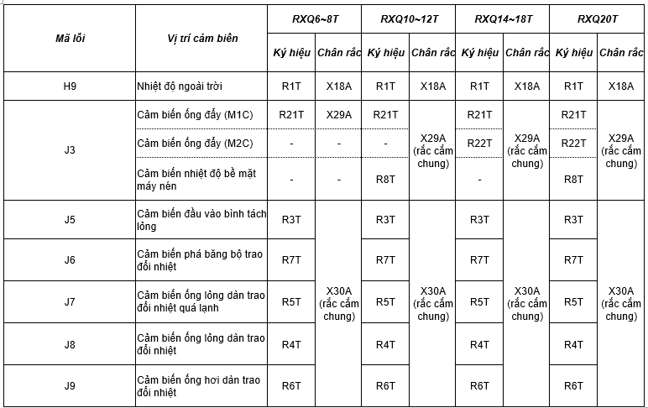
Mã lỗi: H9, J3, J5, J6, J7, J9
Xử lý sự cố

Slide 42
Mã lỗi: JA
Cảm biến cao áp bất thường
Model | RXQ-T
Điều kiện xảy ra lỗi | Cảm biến cao áp đứt dây hoặc hở mạch (áp suất > 4,22 Mpa hoặc < 0,01 Mpa)
Nguyên nhân | Lỗi cảm biến cao áp Kết nối nhầm lẫn dây giữa cảm biến cao áp và cảm biến hạ áp Lỗi PCB DN Lỗi kết nối cảm biến cao áp
Ghi chú:
Đảm bảo tắt nguồn điện trước khi kết nối hay tháo rắc cắm để tránh hư các bộ phận.

Slide 43
Gắn đồng hồ gas vào cổng đo dịch vụ cao áp.
Kết nối service checker cho hệ thống.
Mã lỗi: JA
Xử lý sự cố
Các đặc tính của cảm biến cao áp bình thường? (So sánh giữa đặc tính điện áp và áp suất đồng hồ ga)
Kiểm tra 12
Kiểm tra 13
không
Thay cảm biến cao áp
Có
Áp suất xác định trên PCB bình thường không? (So sánh dữ liệu giữa thông số áp suất được kiểm tra bởi Service checker và đặc tính điện áp)
Kiểm tra 12
Kiểm tra 13
không
Thay PCB khiển
Có
S1NPL: X31A S1NPH: X32A
Mở lại nguồn điện sau đó chạy máy
Thay PCB khiển
Các đặc tính cảm biến cao áp bình thường không?
Thay cảm biến cao áp
Có
không

Slide 44
Mã lỗi: JC
Cảm biến hạ áp bất thường
Model | RXQ-T
Điều kiện xảy ra lỗi | Cảm biến hạ áp đứt dây hoặc hở mạch (áp suất > 1,77 Mpa hoặc < -0,01 Mpa)
Nguyên nhân | Lỗi cảm biến hạ áp Kết nối nhầm lẫn dây giữa cảm biến hạ áp và cảm biến cao áp Lỗi PCB DN Lỗi kết nối cảm biến hạ áp
Ghi chú:
Đảm bảo tắt nguồn điện trước khi kết nối hay tháo rắc cắm để tránh hư các bộ phận.

Slide 45
Gắn đồng hồ gas vào cổng đo dịch vụ cao áp.
Kết nối service checker cho hệ thống.
Mã lỗi: JC
Xử lý sự cố
Các đặc tính của cảm biến hạ áp bình thường? (So sánh giữa đặc tính điện áp và áp suất đồng hồ ga)
Kiểm tra 12
Kiểm tra 14
không
Thay cảm biến hạ áp
Có
Áp suất xác định trên PCB bình thường không? (So sánh dữ liệu giữa thông số áp suất được kiểm tra bởi Service checker và đặc tính điện áp)
Kiểm tra 12
Kiểm tra 14
không
Thay PCB khiển
Có
Mở lại nguồn điện sau đó chạy máy
Thay PCB khiển
Các đặc tính cảm biến hạ áp bình thường không?
Thay cảm biến hạ áp
Có
không

Slide 46
Mã lỗi: L1
Cảm biến hạ áp bất thường
Cảm biến hạ áp bất thường
Model | RXQ-T
Điều kiện xảy ra lỗi | Phát hiện giá trị dòng điện trong sóng đầu ra trước khi máy nén chạy Phát hiện giá trị dòng điện bằng cảm biến dòng trong quá trình khởi động máy nén
Nguyên nhân | PCB Inverter (IPM bị lỗi, lỗi cảm biến dòng điện, lỗi mạch khiển)
Ghi chú:
Đảm bảo tắt nguồn điện trước khi kết nối hay tháo rắc cắm để tránh hư các bộ phận.

Slide 47
Tắt nguồn điện 1 lần, sau đó mở lại
Mã lỗi: L1
Xử lý sự cố
Máy có hoạt động lại bình thường không?
không
Thay cảm biến hạ áp
Kiểm tra trong chế độ Monitor
14~20HP có 2 máy nén, kiểm tra là máy nén 1 hoặc 2 trong mã lỗi “L1” ở chế độ Monitor trên PCB DN
Thay cả máy nén và PCB Inverter (*1)
không
Điện trở cách điện đất của máy nén
≥ 100 KΩ?
(*1)
Kiểm tra 4
Transistor nguồn bình thường không?
Máy nén 1: RXQ6-20T:A3P
Máy nén 2: RXQ14-20T:A6P
Thay PCB Inverter (*1)
không
có
có
Thay PCB Inverter khiển (*1)
Kiểm tra 4
Transistor nguồn của khiển motor quạt bình thường không?
có
không
Thay PCB Inverter máy nén (*1) và PCB Inverter quạt (A4P)

Slide 48
Mã lỗi: L3
Nhiệt độ cuộn cảm (reactor) tăng bất thường
Model | RXQ-T
Điều kiện xảy ra lỗi | Khi nhiệt độ tại cảm biến bề mặt cuộn cảm cao hơn nhiệt độ quy định
Nguyên nhân | Lỗi kết nối dây Lỗi cảm biến nhiệt độ bề mặt cuộn cảm Lỗi PCB Inverter
Ghi chú:
Đảm bảo tắt nguồn điện trước khi kết nối hay tháo rắc cắm để tránh hư các bộ phận.

Slide 49
Mã lỗi: L3
Xử lý sự cố
Dây cuộn cảm kết nối đúng không?
Kết nối lại cho đúng
không
L1R, L2R: P1-P2 (A3P, A6P)
có
Dây cảm biến nhiệt độ cuộn cảm có kết nối không?
Thay cảm biến nhiệt
có
không
Thay PCB Inverter

Slide 50
Mã lỗi: L4
Nhiệt độ cánh tản nhiệt Inverter tăng bất thường
Model | RXQ-T
Điều kiện xảy ra lỗi | Xác định bằng cảm biến nhiệt nằm bên trong module nguồn của PCB Inverter máy nén và motor quạt. Lá tản nhiệt của ống làm mát trao đổi nhiệt kém
Nguyên nhân | Lá tản nhiệt của ống làm mát không được cố định Lỗi “U0” Lỗi PCB Inverter -Nhiệt độ ngoài trời cao
Ghi chú:
Đảm bảo tắt nguồn điện trước khi kết nối hay tháo rắc cắm để tránh hư các bộ phận.

Slide 51
Kiểm tra trong chế độ Monitor
14~20HP có 2 máy nén, kiểm tra là máy nén 1 hoặc 2 trong mã lỗi “L4” ở chế độ Monitor trên PCB DN
Mã lỗi: L4
Xử lý sự cố
Kiểm tra điều kiện giải nhiệt của các ống làm mát cho Inverter:
Miếng làm của ống làm mát có được cố định chắc không?
Mã lỗi “U0” có hiển thị trên lịch sử mã lỗi không?
Bình thường không?
không
Thay cả máy nén và PCB Inverter (*1)
có
Máy chạy lại bình thường:
Do các yếu tố môi trường. Nhiệt độ module nguồn có thể tăng do nhiệt độ ngoài trời cao
Mở lại nguồn điện sau đó nhấn ON. Mã lỗi có xảy ra lại không?
Thay PCB Inverter
không
có

Slide 52
Mã lỗi: L5
Quá dòng tức thời máy nén Inverter
Model | RXQ-T
Điều kiện xảy ra lỗi | Khi quá dòng tức thời qua transistor nguồn (power transistor) Máy nén loại JT1GCVDKYR@T, dòng tác động = 32A Máy nén loại JT15JBVDKYR@S, dòng tác động = 51,2A
Nguyên nhân | Lỗi cuộn dây máy nén (như đứt dây hoặc lỗi cách điện) Lỗi khởi động máy nén (kẹt cơ) Lỗi PCB Inverter
Ghi chú:
Đảm bảo tắt nguồn điện trước khi kết nối hay tháo rắc cắm để tránh hư các bộ phận.

Slide 53
Kiểm tra trong chế độ Monitor
14~20HP có 2 máy nén, kiểm tra là máy nén 1 hoặc 2 trong mã lỗi “L5” ở chế độ Monitor trên PCB DN
Mã lỗi: L5
Xử lý sự cố
Van chặn có mở không?
không
Mở van chặn
có
Kiểm tra các đầu của máy nén
Máy nén 1 (kiểm tra M1C)
Máy nén 2 (kiểm tra M2C)
Các dây máy nén bình thường không?
không
Thay dây máy nén
có
Dây và các kết nối máy nén bình thường không?
không
Điều chỉnh lại dây và các kết nối
có
Điện trở cách điện của máy nén ≤100 kΩ
có
Thay máy nén Inverter

Slide 54
không
Mã lỗi: L5
Các dây máy nén có đứt bên trong không?
có
Thay máy nén Inverter
Xử lý sự cố
không
Kiểm tra 4
Power transistor bình thường không?
không
Thay PCB Inverter (*1)
có
Máy chạy lại bình thường. Lỗi có thể do nguồn điện bị lỗi tức thời
Khởi động lại máy. Lỗi lại xảy ra?
không
có
Thay PCB Inverter (A3P, A6P)
có
Thay máy nén Inverter
có
Khởi động lại máy. Lỗi lại xảy ra?
không
Hoàn tất xử lý

Slide 55
Mã lỗi: L8
Quá dòng tức thời máy nén Inverter
Model | RXQ-T
Điều kiện xảy ra lỗi | Khi quá dòng Inverter phía thứ cấp: Xảy ra liên tục trong 5 giây Máy nén loại JT1GCVDKYR@T, dòng tác động = 19A Máy nén loại JT15JBVDKYR@S, dòng tác động = 25A Xảy ra liên tục trong 260 giây Máy nén loại JT1GCVDKYR@T, dòng tác động = 16,1A Máy nén loại JT15JBVDKYR@S, dòng tác động = 22,5A
Nguyên nhân | Máy nén quá tải Cuộn dây bên trong máy nén bị đứt Lỗi PCB Inverter
Ghi chú:
Đảm bảo tắt nguồn điện trước khi kết nối hay tháo rắc cắm để tránh hư các bộ phận.

Slide 56
Kiểm tra trong chế độ Monitor
14~20HP có 2 máy nén, kiểm tra là máy nén 1 hoặc 2 trong mã lỗi “L8” ở chế độ Monitor trên PCB DN
Mã lỗi: L8
Xử lý sự cố
Van chặn có mở không?
không
Mở van chặn
có
Kiểm tra các đầu của máy nén
Máy nén 1 (kiểm tra M1C)
Máy nén 2 (kiểm tra M2C)
Các dây máy nén bình thường không?
không
Thay dây máy nén
có
Dây và các kết nối máy nén bình thường không?
không
Điều chỉnh lại dây và các kết nối
có
Điện trở cách điện của máy nén ≤100 kΩ
có
Thay máy nén Inverter

Slide 57
không
Mã lỗi: L8
Các dây máy nén có đứt bên trong không?
có
Thay máy nén Inverter
Xử lý sự cố
không
Kiểm tra 4
Power transistor bình thường không?
không
Thay PCB Inverter (*1)
có
Máy chạy lại bình thường. Lỗi có thể do nguồn điện bị lỗi tức thời
Khởi động lại máy. Lỗi lại xảy ra?
không
có
Thay PCB Inverter (A3P, A6P)
có
Thay máy nén Inverter
có
Khởi động lại máy. Lỗi lại xảy ra?
không
Hoàn tất xử lý

Slide 58
Mã lỗi: L9
Khởi động của máy nén biến tần bất thường
Model | RXQ-T
Điều kiện xảy ra lỗi | Khi chế độ khởi động của máy nén là không thành công
Nguyên nhân | Van dịch vụ chưa mở Lỗi của máy nén biến tần. Lỗi dây kết nối tới máy nén. Áp suất hệ thống chênh lệch quá lớn khi máy nén khởi động. Lỗi PCB biến tần.
Ghi chú:
Đảm bảo tắt nguồn điện trước khi kết nối hay tháo rắc cắm để tránh hư các bộ phận.

Slide 59
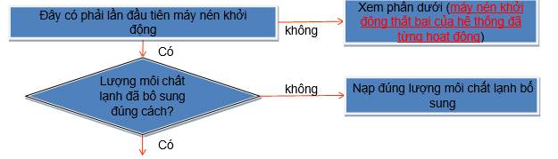
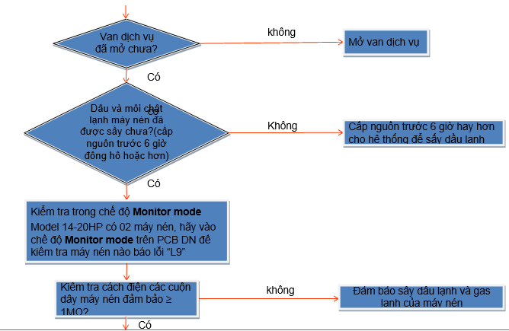
Mã lỗi: L9
Xử lý sự cố

Slide 60
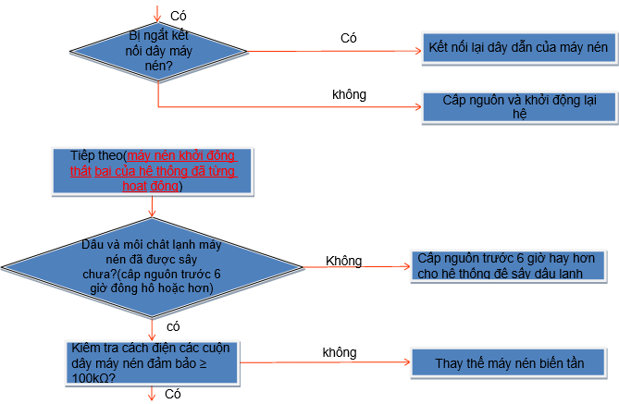
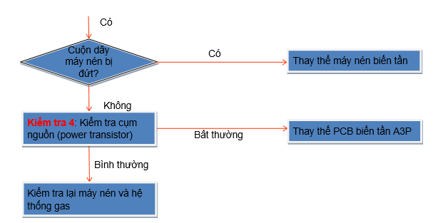
Mã lỗi: L9
Xử lý sự cố

Slide 61
Mã lỗi: LC
Lỗi truyền tín hiệu giữa PCB biến tần và PCB điều khiển
Model | RXQ-T
Điều kiện xảy ra lỗi | Khi tín hiều đường truyền bị mất trong một thời gian nhất định hoặc hơn
Nguyên nhân | Lỗi kết nối giữa PCB biến tần và PCB điều khiển. Lỗi PCB điều khiển. Lỗi bộ lọc nguồn. Lỗi do yếu tố bên ngoài tác động. Lỗi máy nén biến tần. Lỗi động cơ quạt.
Ghi chú:
Đảm bảo tắt nguồn điện trước khi kết nối hay tháo rắc cắm để tránh hư các bộ phận.

Slide 62
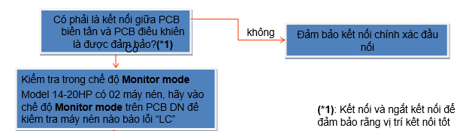
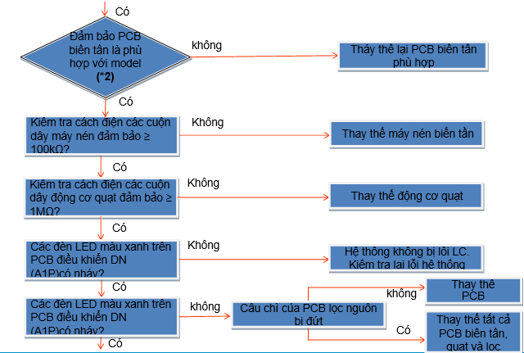
Mã lỗi: LC
Xử lý sự cố

Slide 63
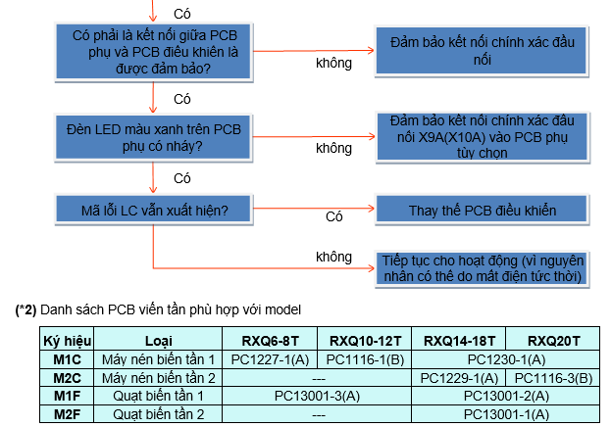
Mã lỗi: LC
Xử lý sự cố

Slide 64
Mã lỗi: P1
Mất cân bằng điện áp nguồn cấp
Model | RXQ-T
Điều kiện xảy ra lỗi | Phát hiện mất cân bằng điện áp bởi PCB
Nguyên nhân | Mất pha nguồn cấp. Mất cân bằng điện áp pha. Lỗi tụ của PCB nguồn. Lỗi PCB biến tần. Lỗi khởi động từ K1M, K2M của PCB biến tần. Lỗi dây kết nối trên mạch điện chính.
Ghi chú:
Đảm bảo tắt nguồn điện trước khi kết nối hay tháo rắc cắm để tránh hư các bộ phận.

Slide 65
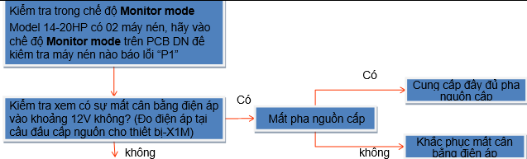
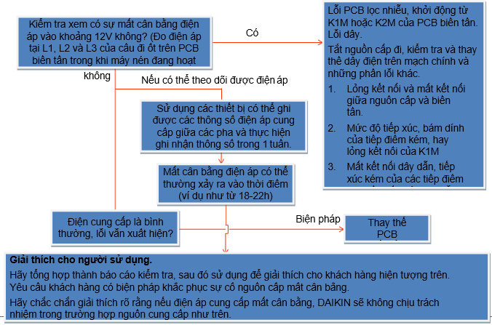
Mã lỗi: P1
Xử lý sự cố

Slide 66
Mã lỗi: P3
Nhiệt độ của cuộn cảm bất thường
Model | RXQ-T
Điều kiện xảy ra lỗi | Hệ thống đang hoạt động và cảm biến nhiệt gây ngắt kết nối hay ngắn mạch
Nguyên nhân | Mất kết nối của cảm biến nhiệt độ. Lỗi cảm biến nhiệt độ cuộn cảm. Lỗi PCB biến tần.
Ghi chú:
Đảm bảo tắt nguồn điện trước khi kết nối hay tháo rắc cắm để tránh hư các bộ phận.

Slide 67
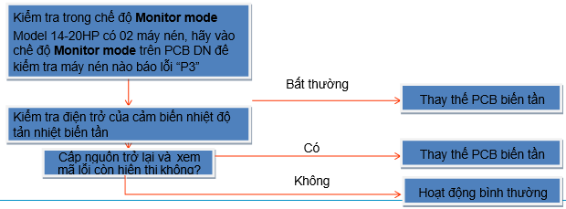
Mã lỗi: P3
Xử lý sự cố

Slide 68
Mã lỗi: P4
Nhiệt độ cánh tản nhiệt biến tần bất thường
Model | RXQ-T
Điều kiện xảy ra lỗi | Khi giá trị điện trở của cảm biến nhiệt độ đén một giá trị tương đương để hở mạch hay ngắn mạch.
Nguyên nhân | Lỗi của cảm biến nhiệt độ tản nhiệt biến tần.. Lỗi máy nén biến tần. Lỗi PCB biến tần. Lỗi động cơ quạt.
Ghi chú:
Đảm bảo tắt nguồn điện trước khi kết nối hay tháo rắc cắm để tránh hư các bộ phận.

Slide 69
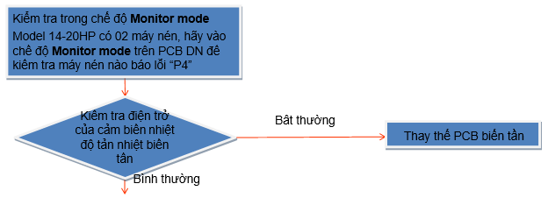
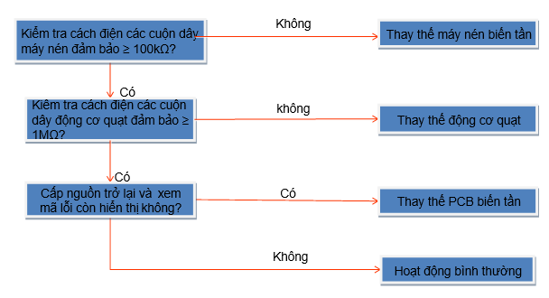
Mã lỗi: P4
Xử lý sự cố

Slide 70
Mã lỗi: PJ
Lỗi cài đặt sau khi thay thế PCB chính DN hay lỗi kết hợp PCB
Model | RXQ-T
Điều kiện xảy ra lỗi | Thực hiện đánh giá dữ liệu của biến tần.
Nguyên nhân | Lỗi các chủng loại của PCB là không phù hợp. Không thực hiện việc cài đặt sau khi thay thế PCB chính DN
Ghi chú:
Đảm bảo tắt nguồn điện trước khi kết nối hay tháo rắc cắm để tránh hư các bộ phận.

Slide 71
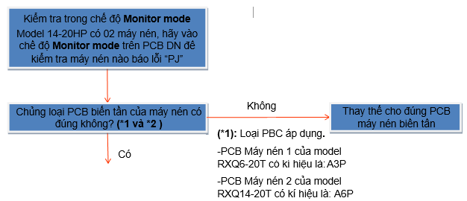
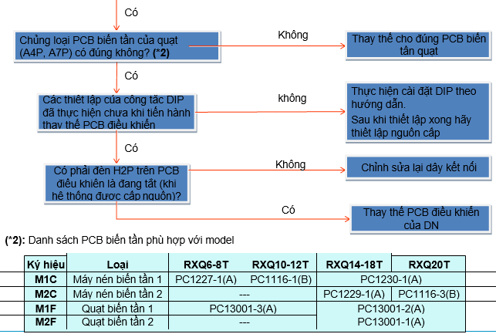
Mã lỗi: PJ
Xử lý sự cố

Slide 72
Mã lỗi:U0
Thiếu gas
Model | RXQ-T
Điều kiện xảy ra lỗi | Áp suất thấp xuống dưới 0.1Mpa . * Lỗi không xác định, hệ thống tiếp tục hoạt động.
Nguyên nhân | Thiếu gas hay mạch gas bị tắc. Lỗi cảm biến nhiệt độ. Lỗi cảm biến áp suất thấp. Lỗi PCB chính của DN
Ghi chú:
Đảm bảo tắt nguồn điện trước khi kết nối hay tháo rắc cắm để tránh hư các bộ phận.

Slide 73
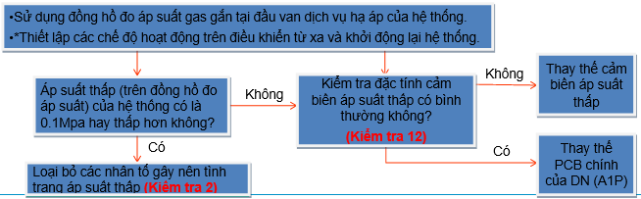
Mã lỗi: U0
Xử lý sự cố

Slide 74
Mã lỗi:U1
Ngược pha, mất pha nguồn cấp
Model | RXQ-T
Điều kiện xảy ra lỗi | Khi nguồn cấp bị ngược pha hay mất pha
Nguyên nhân | Nguồn cấp bị ngược pha. Nguồn cấp bị mất pha. Lỗi PCB chính của DN (A1P)
Ghi chú:
Đảm bảo tắt nguồn điện trước khi kết nối hay tháo rắc cắm để tránh hư các bộ phận.

Slide 75
Mã lỗi: U1
Xử lý sự cố
Có phải là mất pha của nguồn cấp được đo tại cầu đấu X1M trên DN
Kiểm tra và sửa chữa pha
nguồn cấp
Có
Không
Hoạt động của hệ thống là bình thường nếu đảo 2 pha của nguồn cấp
Nguồn cấp bị ngược pha
Có
Không
Thay thế PCB chính của DN (A1P)

Slide 76
Mã lỗi:U2
Mất ổn định nguồn cấp hay mất điện tức thời
Model | RXQ-T
Điều kiện xảy ra lỗi | Nguồn cấp trong mạch DC (giữa cụm đi ốt và cụm nguồn) giảm xuống dưới 380VDC
Nguyên nhân | Điện áp nguồn cấp bất thường. Mất điện tức thời. Mất pha. Lỗi PCB biến tần. Lỗi máy nén. Lỗi dây trong mạch điện chính. Lỗi động cơ quạt. Lỗi kết nối của dây cáp truyền tín hiệu.
Ghi chú:
Đảm bảo tắt nguồn điện trước khi kết nối hay tháo rắc cắm để tránh hư các bộ phận.

Slide 77
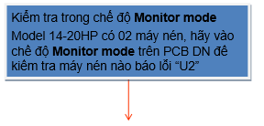
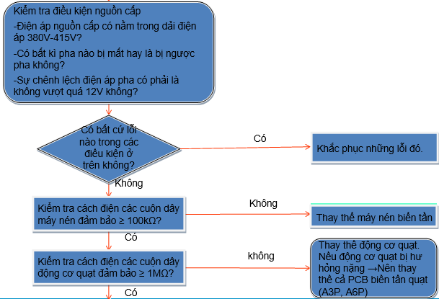
Mã lỗi: U2
Xử lý sự cố

Slide 78
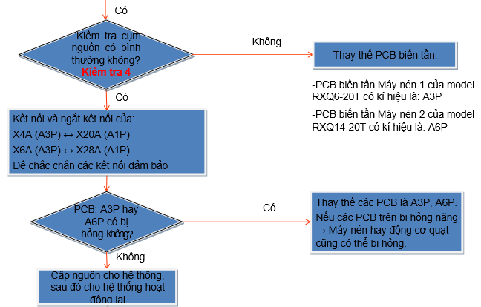
Mã lỗi: U2
Xử lý sự cố

Slide 79
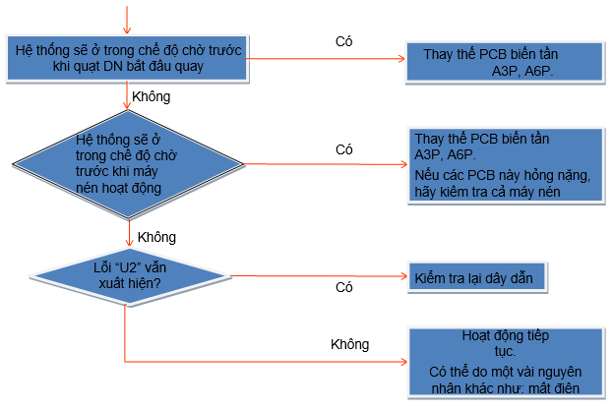
Mã lỗi: U2
Xử lý sự cố

Slide 80
Mã lỗi:U3
Chế độ chạy kiểm tra chưa được thực hiện
Model | RXQ-T
Điều kiện xảy ra lỗi | Lỗi xuất hiên khi hệ thống chưa được thực hiện việc chạy kiểm tra.
Nguyên nhân | Kiểm tra chế độ chạy “kiểm tra hệ thống”
Ghi chú:
Đảm bảo tắt nguồn điện trước khi kết nối hay tháo rắc cắm để tránh hư các bộ phận.

Slide 81
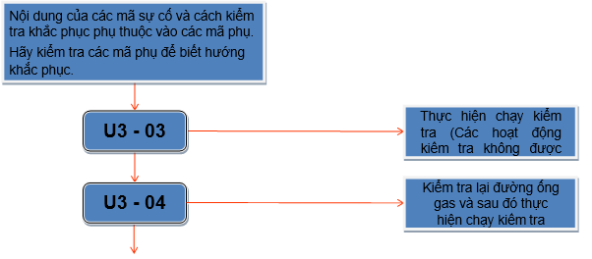
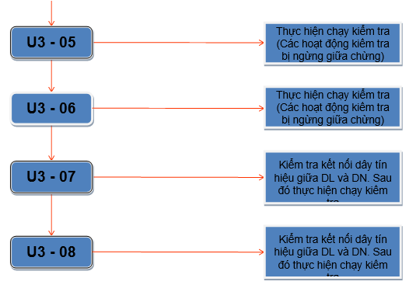
Mã lỗi: U3
Xử lý sự cố

Slide 82
Mã lỗi:U4
Lỗi truyền tín hiệu giữa DN và DL
Model | RXQ-T
Điều kiện xảy ra lỗi | Khi tín hiệu truyền là bất thượng trong một khoảng thời gian nhất định
Nguyên nhân | Bị ngắn mạch, bị ngắt đường truyền tín hiệu giữa DL-DN, DN-DN, hay dây bị sai. Nguồn cấp của DN là không có. Địa chỉ của hệ thống là không phù hợp Lỗi PCB DL. Lỗi PCB DN
Ghi chú:
Đảm bảo tắt nguồn điện trước khi kết nối hay tháo rắc cắm để tránh hư các bộ phận.

Slide 83
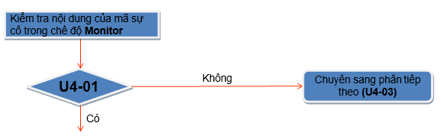
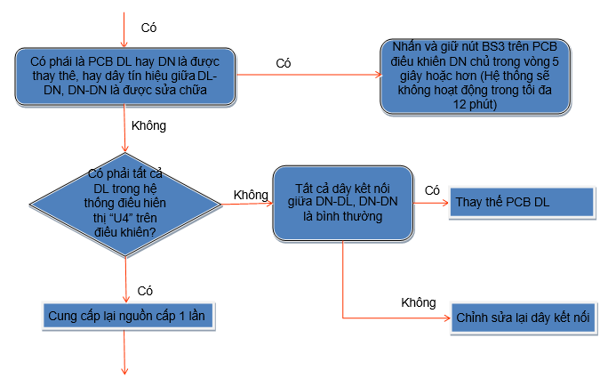
Mã lỗi: U4
Xử lý sự cố

Slide 84
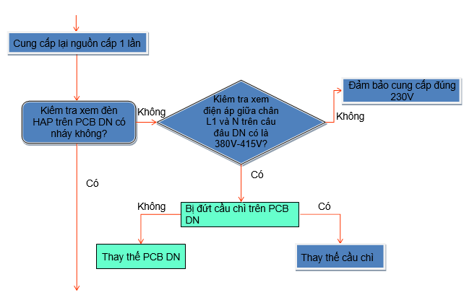
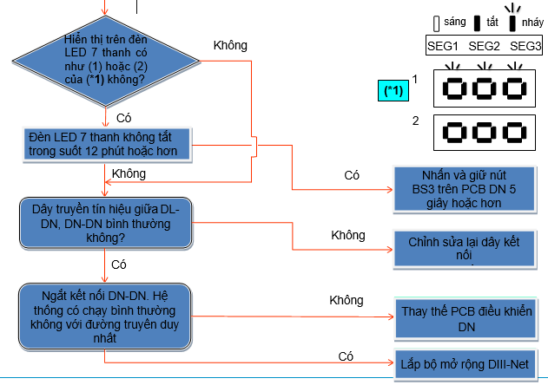
Mã lỗi: U4
Mã lỗi: U4
Xử lý sự cố
Xử lý sự cố

Slide 85
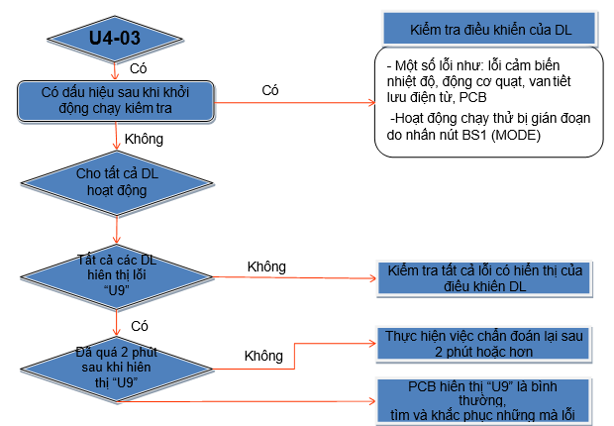
Mã lỗi: U4
Mã lỗi: U4
Xử lý sự cố
Xử lý sự cố

Slide 86
Mã lỗi:U5
Lỗi truyền tín hiệu giữa điều khiển từ xa và DL.
Model | RXQ-T
Điều kiện xảy ra lỗi | Khi tín hiệu truyền là bất thượng trong một khoảng thời gian nhất định
Nguyên nhân | Lỗi đường truyền tín hiệu giữa điều khiển từ xa và DL. DL sử dụng 2 điều khiển từ xa (chưa cài đặt). Lỗi PCB DL. Lỗi PCB điều khiển từ xa. Sự cố do nguyên nhân bên ngoài tác động.
Ghi chú:
Đảm bảo tắt nguồn điện trước khi kết nối hay tháo rắc cắm để tránh hư các bộ phận.

Slide 87
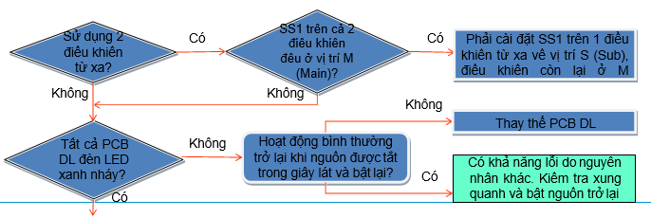
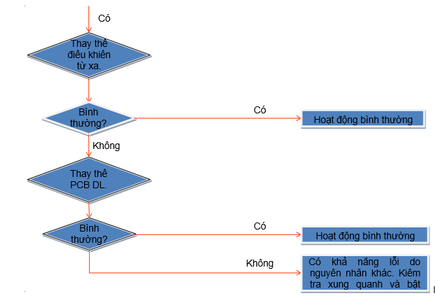
Mã lỗi: U5
Mã lỗi: U
Xử lý sự cố
Xử lý sự cố

Slide 88
Mã lỗi:U7
Lỗi truyền tín hiệu giữa các DN.
Model | RXQ-T
Điều kiện xảy ra lỗi | Khi tín hiệu truyền là bất thượng trong một khoảng thời gian nhất định
Nguyên nhân | Lỗi đường truyền tín hiệu giữa DN và bộ chuyển đổi điều khiển bên ngoài của DN. Lỗi đường truyền tín hiệu giữa DN . Lỗi cài đặt bộ chọn C/H (Cool/Heat selection). Lỗi cài đặt bộ hợp nhất địa chỉ C/H (bộ đơn bị chức năng, chuyển đổi điều khiển bên ngoài của DN.). Lỗi PCB DN Lỗi bộ chuyển đổi điều khiển bên ngoài của DN.
Ghi chú:
Đảm bảo tắt nguồn điện trước khi kết nối hay tháo rắc cắm để tránh hư các bộ phận.

Slide 89
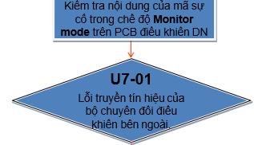
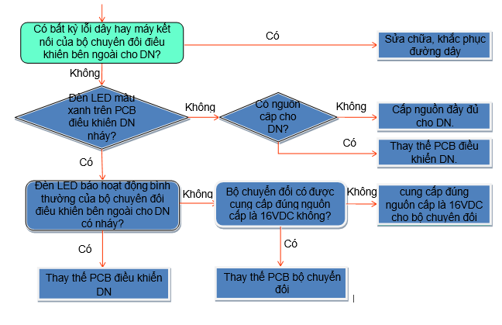
Mã lỗi: U7
Mã lỗi: U
Xử lý sự cố
Xử lý sự cố

Slide 90
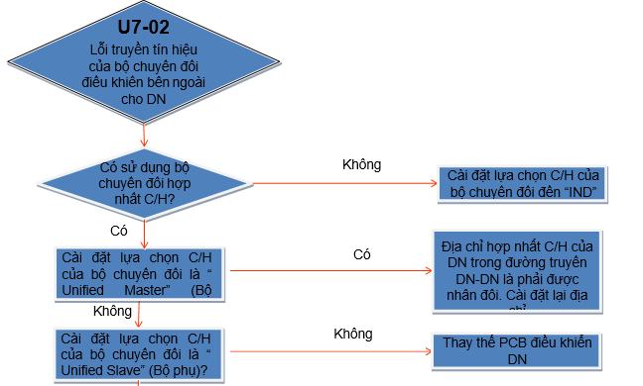
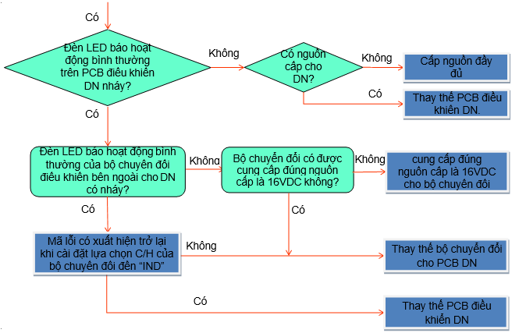
Mã lỗi: U7
Mã lỗi: U
Xử lý sự cố
Xử lý sự cố

Slide 91
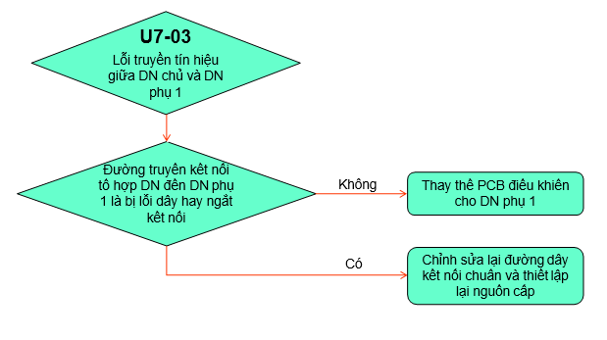
Mã lỗi: U7
Mã lỗi: U
Xử lý sự cố
Xử lý sự cố

Slide 92
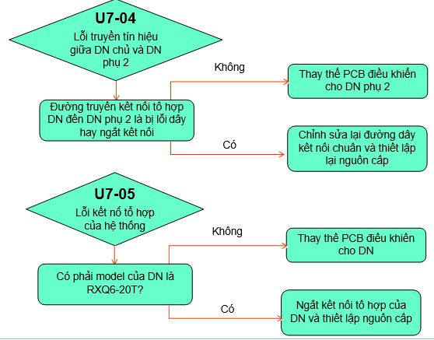
Mã lỗi: U7
Mã lỗi: U
Xử lý sự cố
Xử lý sự cố

Slide 93
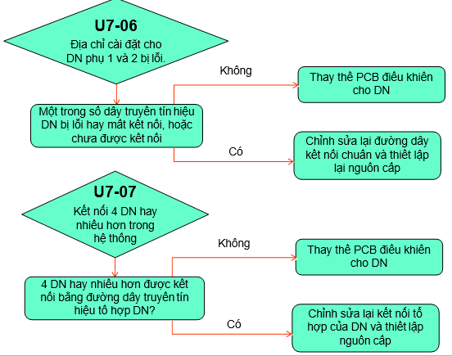
Mã lỗi: U7
Mã lỗi: U
Xử lý sự cố
Xử lý sự cố

Slide 94
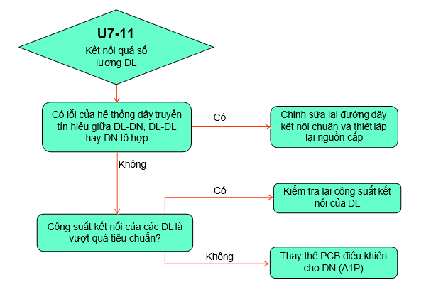
Mã lỗi: U7
Mã lỗi: U
Xử lý sự cố
Xử lý sự cố

Slide 95
Mã lỗi:U8
Lỗi truyền tín hiệu giữa Remote Chính và Phụ
Model | RXQ-T
Điều kiện xảy ra lỗi | Khi truyền tín hiệu không thực hiện được trong một khoảng thời gian.
Nguyên nhân | Lỗi truyền tín hiệu giữa remote chính và phụ Kết nối giữa các remote phụ Lỗi PCB remote
Ghi chú:
Đảm bảo tắt nguồn điện trước khi kết nối hay tháo rắc cắm để tránh hư các bộ phận.

Slide 96
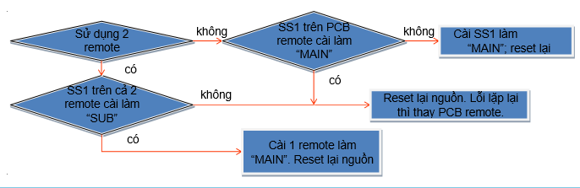
Mã lỗi: U8
Mã lỗi: U
Xử lý sự cố
Xử lý sự cố

Slide 97
Mã lỗi:U9
Lỗi truyền tín hiệu giữa DL và DN trong cùng 1 hệ thống
Model | RXQ-T Tất cả model DL.
Điều kiện xảy ra lỗi | Xuất hiện khi một DL trong hệ nghi ngờ có vấn đề
Nguyên nhân | Lỗi truyền tín hiệu giữa DL và DN Lỗi van điện tử của DL khác Lỗi PCB DL của DL khác Đấu dây tín hiệu không đúng giữa DL và DN
Ghi chú:
Đảm bảo tắt nguồn điện trước khi kết nối hay tháo rắc cắm để tránh hư các bộ phận.

Slide 98
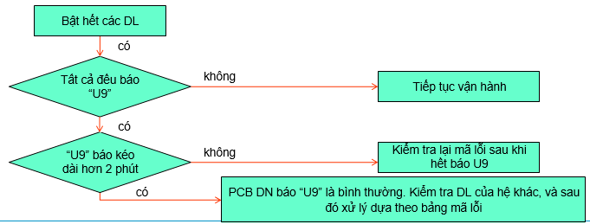
Mã lỗi: U9
Mã lỗi: U
Xử lý sự cố
Xử lý sự cố

Slide 99
Mã lỗi:UA
Kết hợp không đúng giữa DN và DL, DL và Remote
Model | RXQ-T Tất cả model DL.
Điều kiện xảy ra lỗi | Lỗi được hiện ngay khi một trong các bất thường đã báo trước đó được phát hiện.
Nguyên nhân | Nối quá nhiều DL. Lỗi PCB DL Không đúng loại DL Không cài đặt PCB sau khi thay mới PCB.
Ghi chú:
Đảm bảo tắt nguồn điện trước khi kết nối hay tháo rắc cắm để tránh hư các bộ phận.

Slide 100
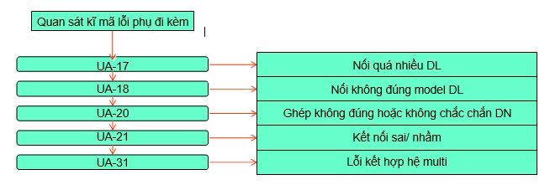
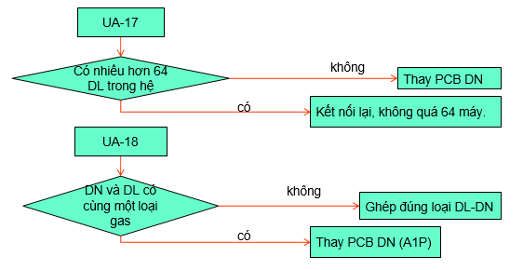
Mã lỗi: UA
Mã lỗi: U
Xử lý sự cố
Xử lý sự cố

Slide 101
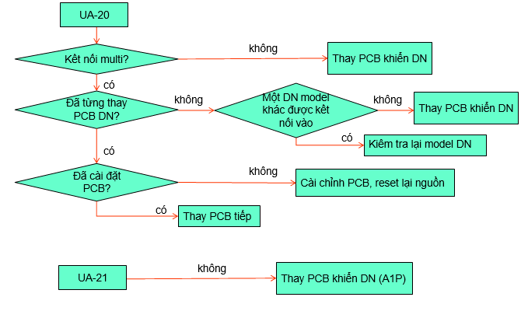
Mã lỗi: UA
Mã lỗi: U
Xử lý sự cố
Xử lý sự cố

Slide 102
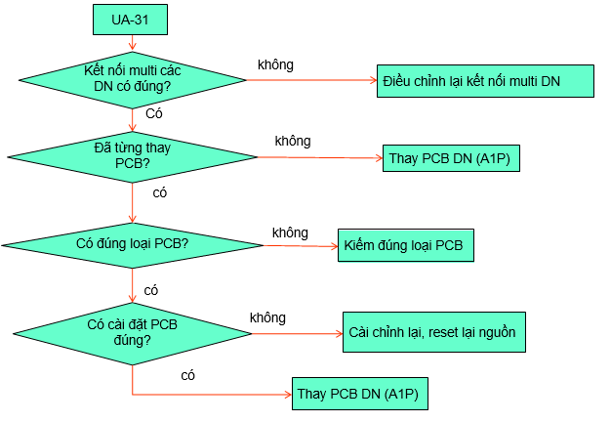
Mã lỗi: UA
Mã lỗi: U
Xử lý sự cố
Xử lý sự cố

Slide 103

Mã lỗi:UC
Trùng địa chỉ điều khiển trung tâm
Model | Tất model DL, có điều khiển trung tâm
Điều kiện xảy ra lỗi | Lỗi được hiện ngay khi một trong các bất thường đã báo trước đó được phát hiện.
Nguyên nhân | Trùng địa chỉ điều khiển trung tâm Lỗi PCB DL
Ghi chú:
Đảm bảo tắt nguồn điện trước khi kết nối hay tháo rắc cắm để tránh hư các bộ phận.

Slide 104
Mã lỗi:UE
Lỗi tín hiệu giữa điều khiển trung tâm (ĐKTT) và DL
Model | Tất cả model DL, cài đặt lịch trình
Điều kiện xảy ra lỗi | Khi truyền tín hiệu không thực hiện được trong một khoảng thời gian.
Nguyên nhân | Lỗi truyền tín hiệu giữa ĐKTT và DL Dây kết nối bị ngắt Lỗi PCB remote trung tâm Lỗi PCB DL
Ghi chú:
Đảm bảo tắt nguồn điện trước khi kết nối hay tháo rắc cắm để tránh hư các bộ phận.

Slide 105
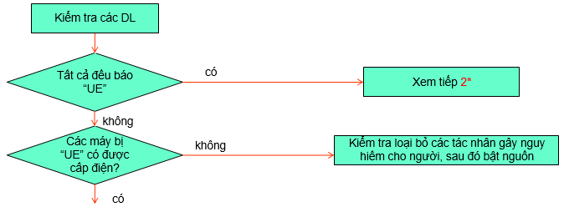
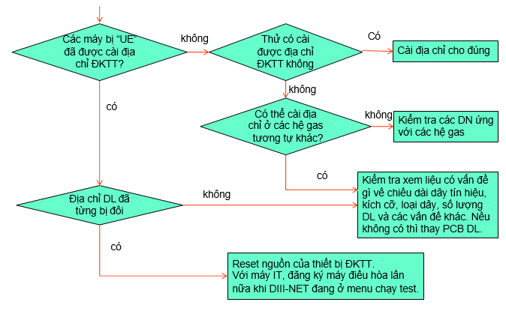
Mã lỗi: U
Mã lỗi: UE
Xử lý sự cố
Xử lý sự cố

Slide 106

Mã lỗi: U
Mã lỗi: UE
Xử lý sự cố
Xử lý sự cố

Slide 107
Mã lỗi:UF
Hệ thống chưa được cài đặt
Model | Tất cả DL model RXQ-T
Điều kiện xảy ra lỗi | Lỗi được hiện ngay khi một trong các bất thường đã báo trước đó được phát hiện thông qua việc kiểm tra các kết nối lỗi trong hệ thống lúc chạy kiểm tra.
Nguyên nhân | Đấu dây tín hiệu DL-DN, DN-DN không đúng Không chạy kiểm tra được Lỗi PCB DL Chưa mở van chặn
Ghi chú:
Đảm bảo tắt nguồn điện trước khi kết nối hay tháo rắc cắm để tránh hư các bộ phận.

Slide 108

Mã lỗi: U
Mã lỗi: UF
Xử lý sự cố
Xử lý sự cố

Slide 109
Mã lỗi:UH
Hệ thống bất thường, Không xác định được địa chỉ hệ gas
Model | Tất cả DL model RXQ-T
Điều kiện xảy ra lỗi | Lỗi được hiện ngay khi một trong các bất thường đã báo trước đó được phát hiện.
Nguyên nhân | Dây tín hiệu giữa DL – DN và DN – DN không đúng Lỗi PCB DL Lỗi PCB DN (A1P)
Ghi chú:
Đảm bảo tắt nguồn điện trước khi kết nối hay tháo rắc cắm để tránh hư các bộ phận.

Slide 110


Mã lỗi: U
Mã lỗi: UH
Xử lý sự cố
Xử lý sự cố

